Slide 1
Radioactivité alpha. Principe et applications.
Niveau L3
Prérequis :
Effet tunnel, coefficient de transmission
Radioactivité Beta + et -, gamma

Slide 4
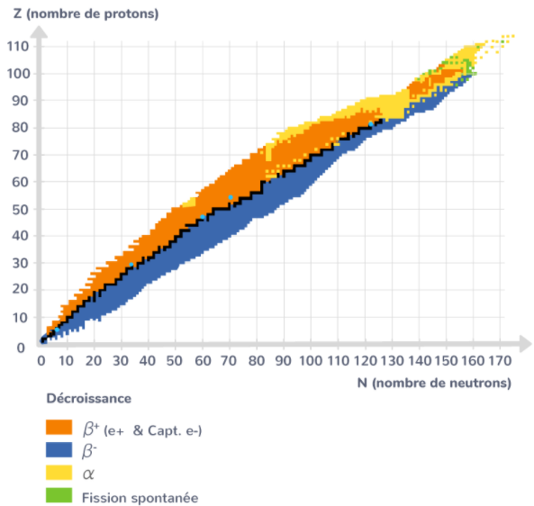
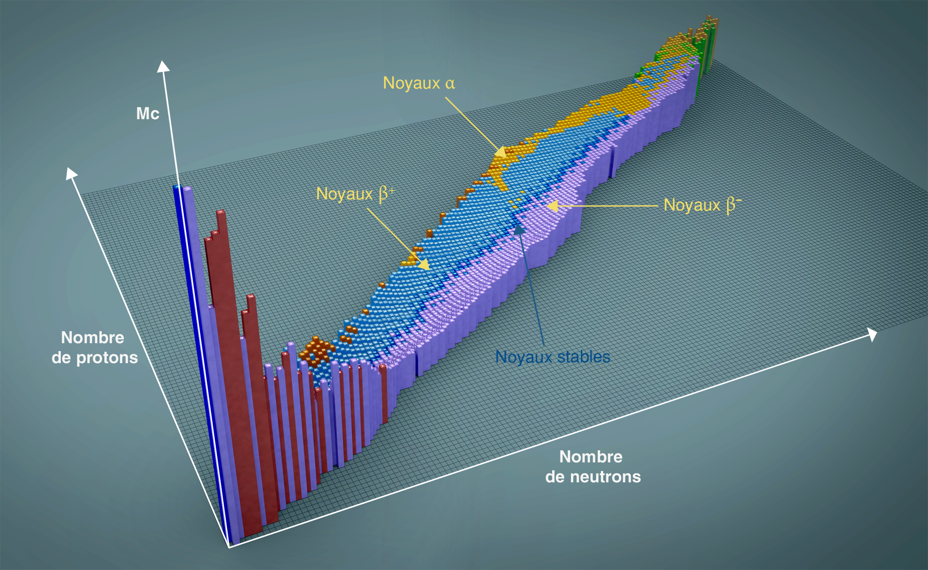

Slide 6
Feuille de papier
Feuille d’aluminium
Plusieurs centimètres de plomb

Slide 14
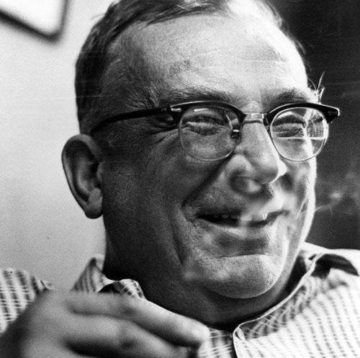
II. Modèle de Gamow

Slide 15
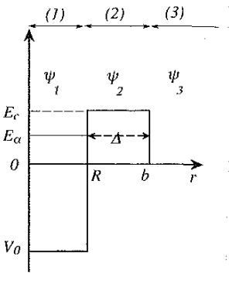
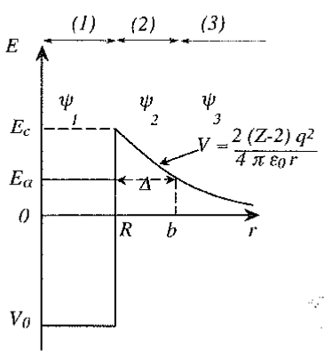
Potentiel nucléaire de courte portée uniquement
Potentiel nucléaire + Potentiel coulombien

Slide 16
Effet tunnel
Coefficient de transmission

Slide 17
